Slide 1

부기와 함께하는 독서 활동
부기에서
생각을 나눠요
읽고, 쓰고, 그리고, 함께 나눠요
1
오늘 할 활동을 골라, 한 단계씩 따라 해요.
Notes:
부기 공식 캐릭터 출처: https://bookie.io.kr/teacher/assets/bookie-kids-cut.png?v=b3 ; 확인 2026-09-20. 전체 내용을 한꺼번에 설명하지 않고 오늘 필요한 활동 부분만 선택합니다.

Slide 2
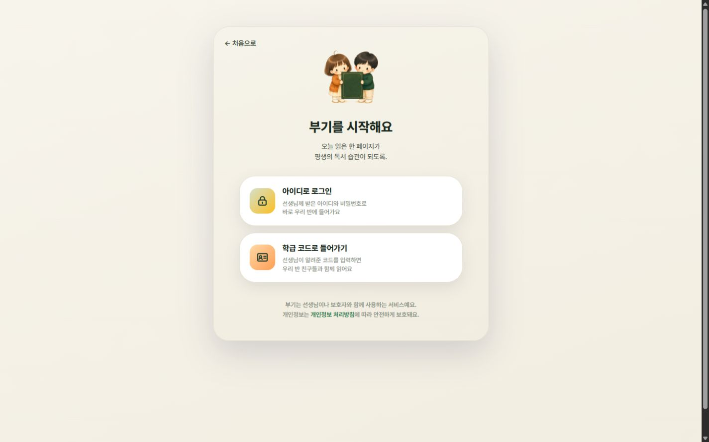

아이디로 들어가요
여기를 봐요
2
선생님이 알려 준 학생 접속 주소를 열어요.
「아이디로 로그인」을 눌러요.
Notes:
활동: 접속하기
출처: https://bookie.io.kr/teacher/ ; 화면 확인 2026-09-20. 가상 학생 안내체험 또는 공개 학생 접속 화면.
학생 접속 주소: https://bookie.io.kr/teacher/#/student/join

Slide 3
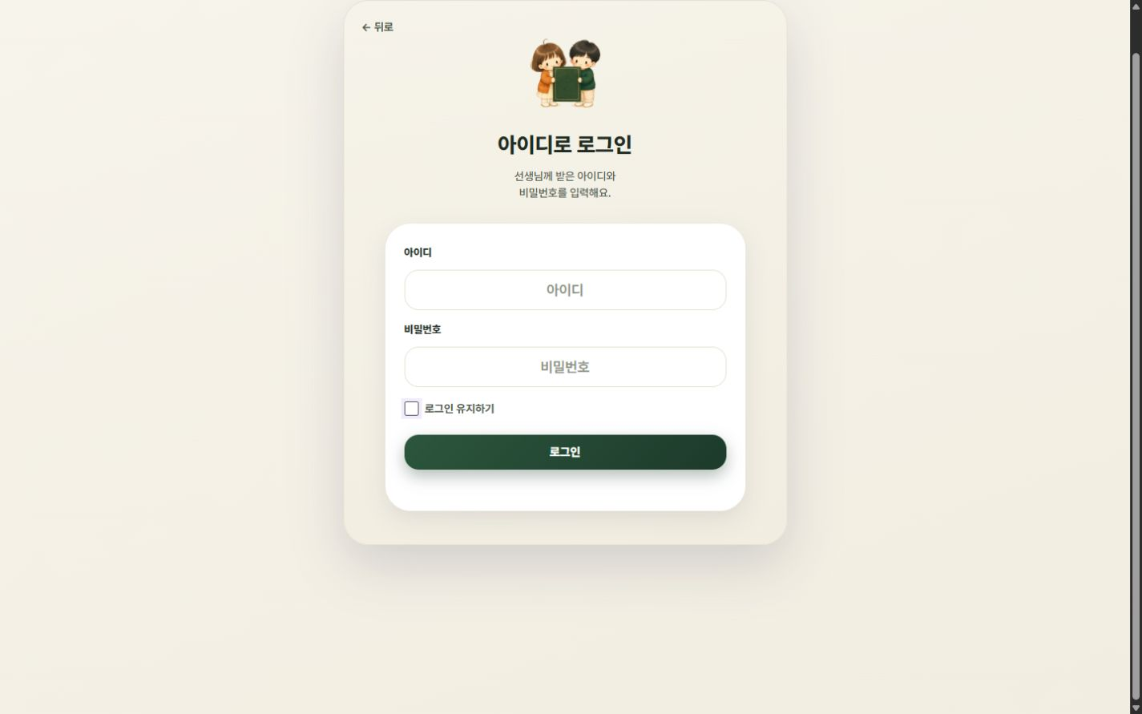
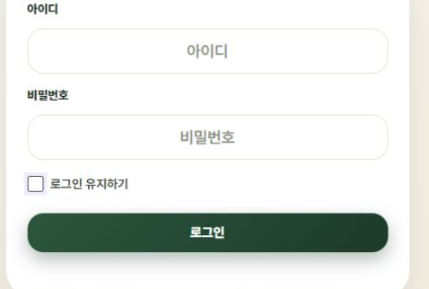
내 아이디와 비밀번호를 입력해요
여기를 봐요
3
선생님께 받은 내 아이디와 비밀번호를 입력해요.
「로그인」을 눌러요.
Notes:
활동: 접속하기
출처: https://bookie.io.kr/teacher/ ; 화면 확인 2026-09-20. 가상 학생 안내체험 또는 공개 학생 접속 화면.
공용 기기는 로그인 유지하기를 사용하지 않도록 안내합니다. 예시에는 계정 정보를 넣지 않았습니다.

Slide 4
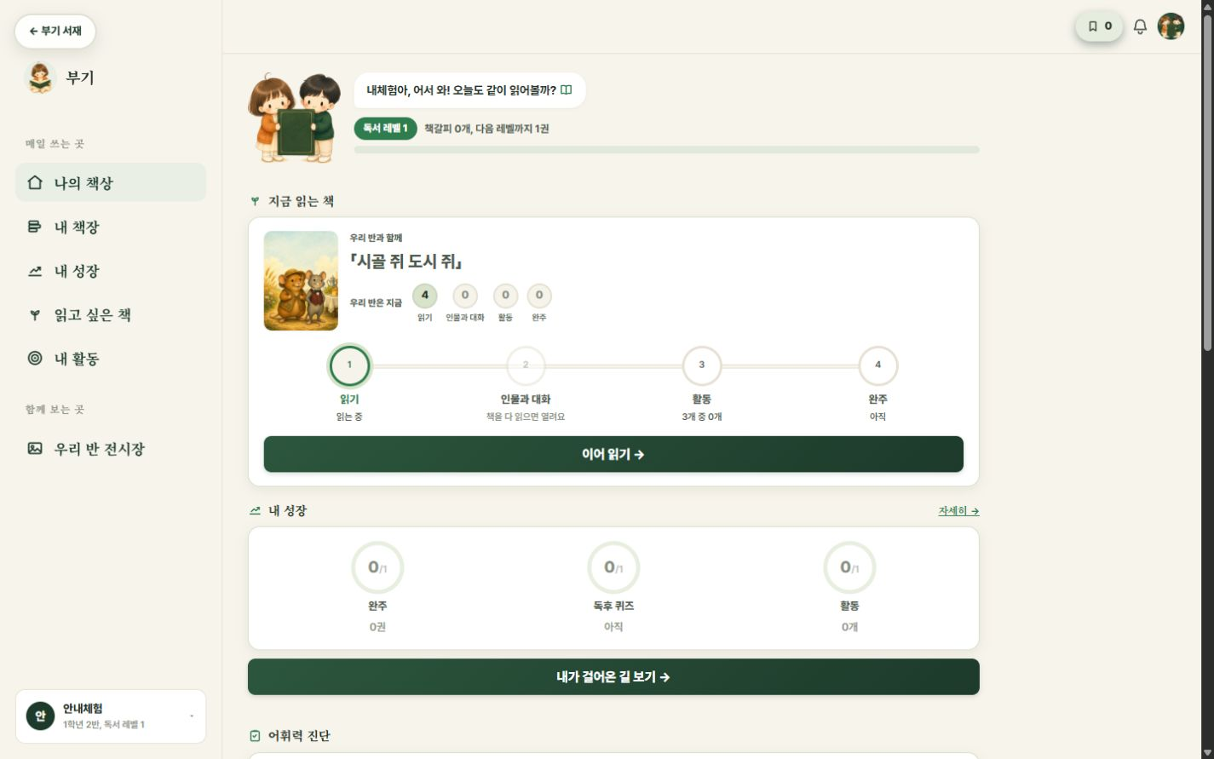

내 이름을 확인해요
여기를 봐요
4
왼쪽 아래 이름이 나인지 확인해요.
다른 이름이면 선생님께 알려 주세요.
Notes:
활동: 접속하기
출처: https://bookie.io.kr/teacher/ ; 화면 확인 2026-09-20. 가상 학생 안내체험 또는 공개 학생 접속 화면.
안내체험은 안내 자료 제작용 가상 학생입니다.

Slide 5
우리 반 책을 열어요
5
「지금 읽는 책」의 제목을 확인해요.
「이어 읽기」를 눌러요.
Notes:
활동: 책 읽기
출처: https://bookie.io.kr/teacher/ ; 화면 확인 2026-09-20. 가상 학생 안내체험 또는 공개 학생 접속 화면.

Slide 6
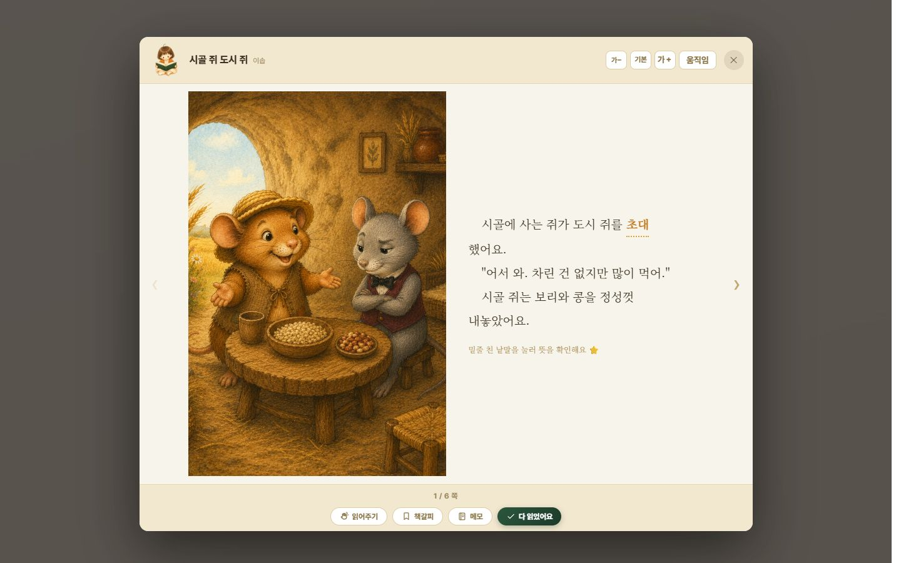

한 쪽씩 읽어요
여기를 봐요
6
글과 그림을 천천히 읽어요.
오른쪽 화살표를 누르면 다음 쪽으로 가요.
Notes:
활동: 책 읽기
출처: https://bookie.io.kr/teacher/ ; 화면 확인 2026-09-20. 가상 학생 안내체험 또는 공개 학생 접속 화면.

Slide 7
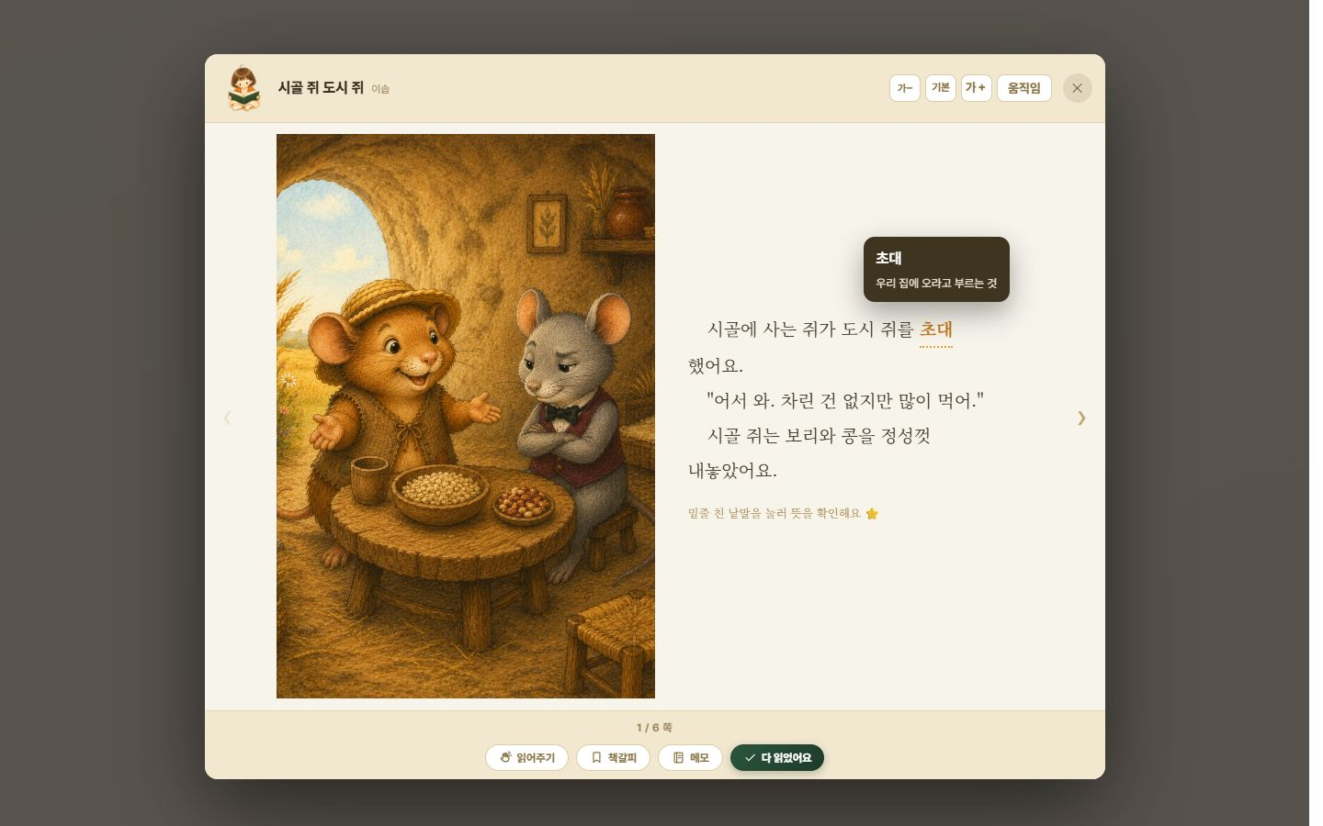
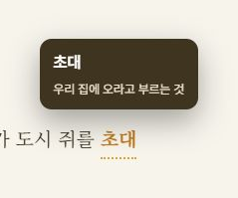
낱말의 뜻을 확인해요
여기를 봐요
7
밑줄 친 낱말을 누르면 뜻이 나타나요.
뜻을 확인하고 문장을 다시 읽어요.
Notes:
활동: 책 읽기
출처: https://bookie.io.kr/teacher/ ; 화면 확인 2026-09-20. 가상 학생 안내체험 또는 공개 학생 접속 화면.

Slide 8
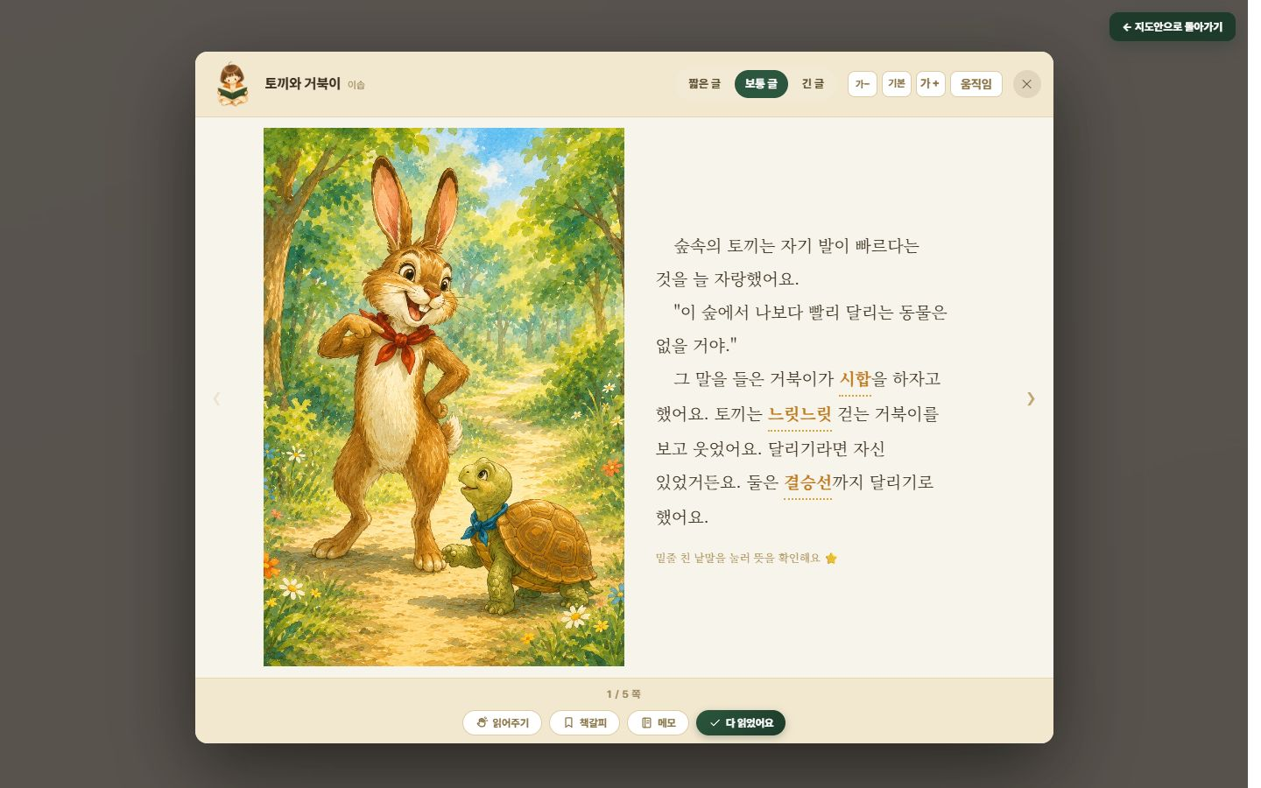
글자와 소리를 조절해요
8
글자가 작으면 「가＋」를 눌러요.
「읽어주기」를 사용할 때는 소리 크기를 먼저 확인해요.
Notes:
활동: 책 읽기
출처: https://bookie.io.kr/teacher/ ; 화면 확인 2026-09-20. 교사 계정의 학생 체험 화면. 지도안으로 돌아가기 버튼은 학생 조작 대상이 아닙니다.
책에 따라 글 길이 선택 등 제공되는 기능이 다릅니다. 토끼와 거북이 읽기 화면의 예시입니다.

Slide 9
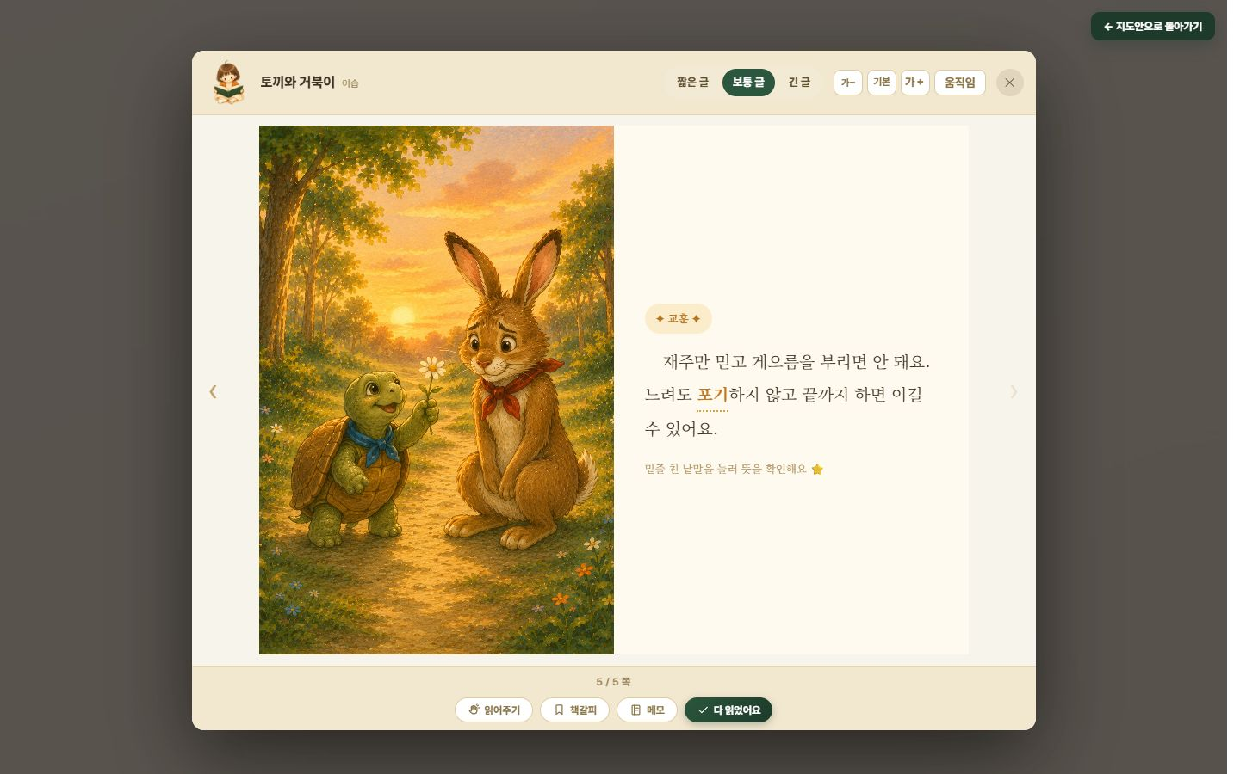

끝까지 읽고 표시해요
여기를 봐요
9
책을 끝까지 읽었다면 「다 읽었어요」를 눌러요.
오늘 정한 부분만 읽었다면 다음 시간에 이어 읽어요.
Notes:
활동: 책 읽기
출처: https://bookie.io.kr/teacher/ ; 화면 확인 2026-09-20. 교사 계정의 학생 체험 화면. 지도안으로 돌아가기 버튼은 학생 조작 대상이 아닙니다.
예시 책의 마지막 5/5쪽입니다. 중간까지 읽은 것을 완독으로 표시하지 않도록 안내합니다.

Slide 10
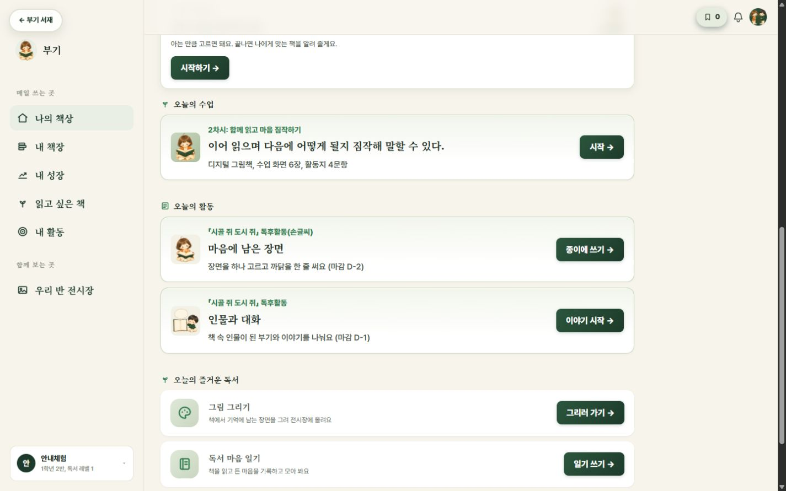
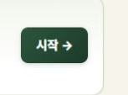
오늘의 수업을 찾아요
여기를 봐요
10
홈에서 아래로 내려 「오늘의 수업」을 찾아요.
선생님이 안내한 수업의 「시작」을 눌러요.
Notes:
활동: 수업 참여
출처: https://bookie.io.kr/teacher/ ; 화면 확인 2026-09-20. 가상 학생 안내체험 또는 공개 학생 접속 화면.

Slide 11
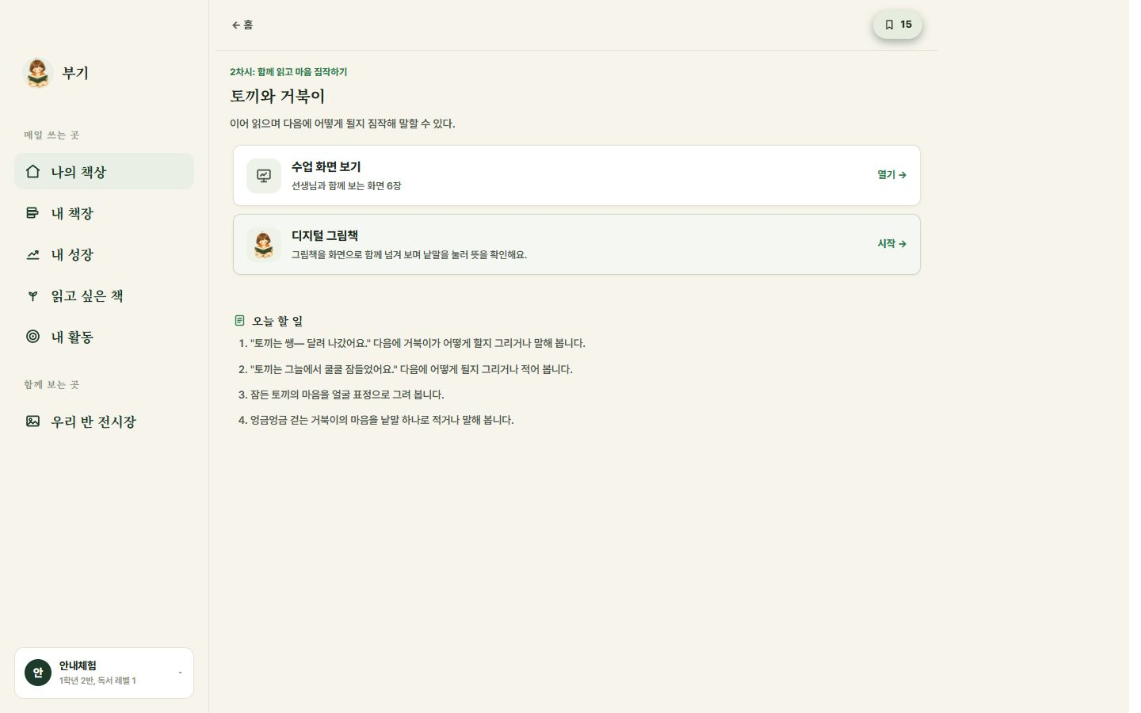
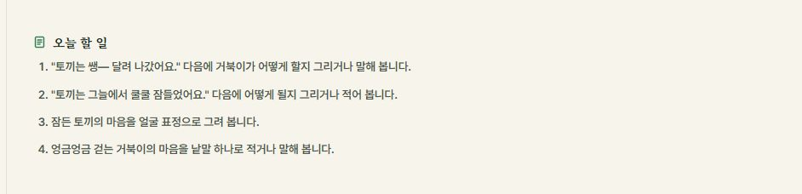
오늘 할 일을 확인해요
여기를 봐요
11
「오늘 할 일」을 읽고 선생님 안내를 따라요.
수업 화면이나 그림책은 선생님이 열라고 할 때 눌러요.
Notes:
활동: 수업 참여
출처: https://bookie.io.kr/teacher/ ; 화면 확인 2026-09-20. 가상 학생 안내체험 또는 공개 학생 접속 화면.
배포된 차시에 따라 버튼과 오늘 할 일의 내용이 달라집니다. 오늘 수업에 필요할 때만 보여 주세요.

Slide 12
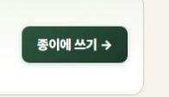
선생님이 내준 카드를 열어요
여기를 봐요
12
「오늘의 활동」에서 할 활동의 제목을 찾아요.
손글씨 활동은 「종이에 쓰기」를 눌러요.
Notes:
활동: 활동 카드 제출
출처: https://bookie.io.kr/teacher/ ; 화면 확인 2026-09-20. 가상 학생 안내체험 또는 공개 학생 접속 화면.

Slide 13
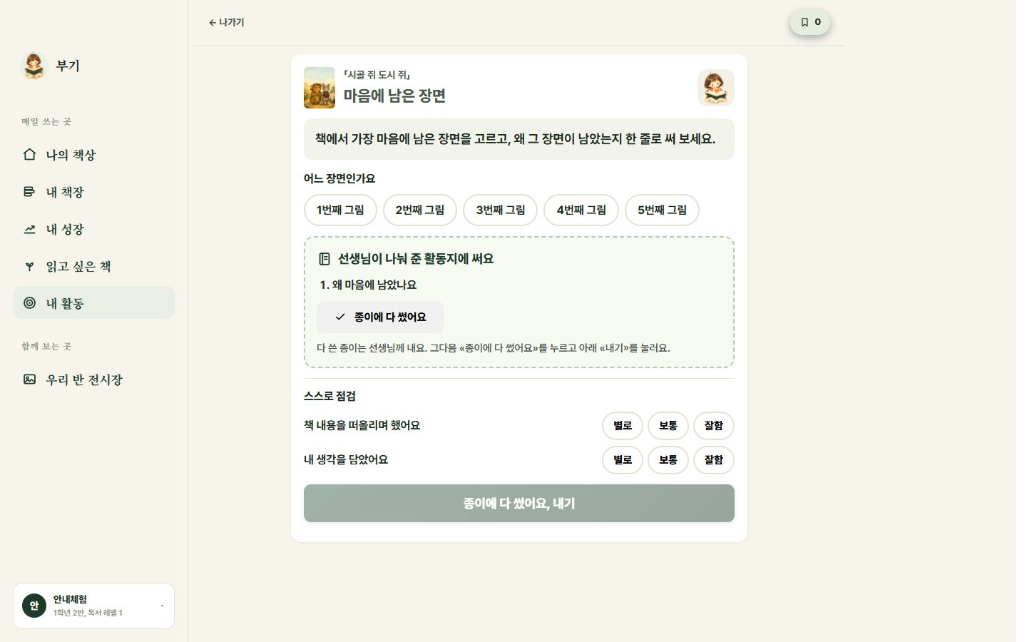
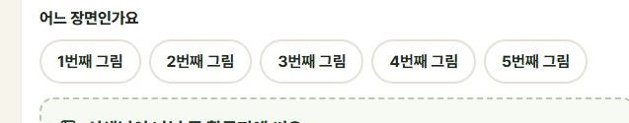
마음에 남은 장면을 골라요
여기를 봐요
13
마음에 남은 장면의 번호를 골라요.
그 장면이 마음에 남은 까닭을 먼저 말해 봐요.
Notes:
활동: 활동 카드 제출
출처: https://bookie.io.kr/teacher/ ; 화면 확인 2026-09-20. 가상 학생 안내체험 또는 공개 학생 접속 화면.

Slide 14
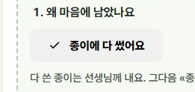
활동지에 쓰고 완료를 표시해요
여기를 봐요
14
선생님이 나눠 준 종이에 생각을 쓰고 종이를 내요.
앱에서도 「종이에 다 썼어요」를 눌러요.
Notes:
활동: 활동 카드 제출
출처: https://bookie.io.kr/teacher/ ; 화면 확인 2026-09-20. 가상 학생 안내체험 또는 공개 학생 접속 화면.

Slide 15
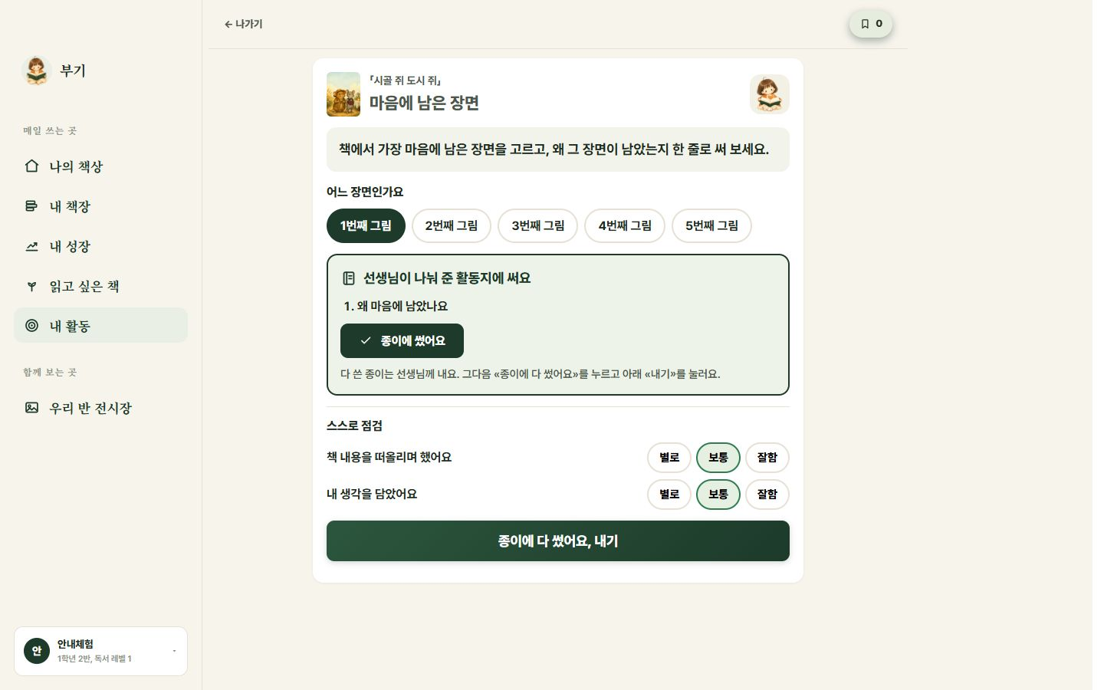
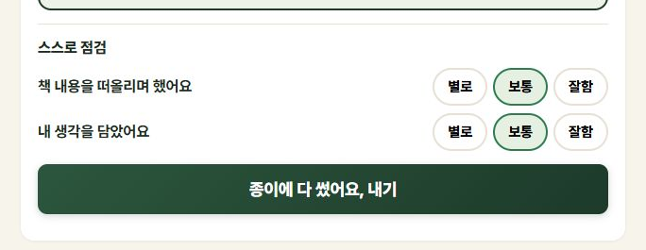
스스로 점검하고 내요
여기를 봐요
15
내 활동을 돌아보고 두 문항에 솔직하게 표시해요.
맨 아래 「종이에 다 썼어요, 내기」까지 눌러요.
Notes:
활동: 활동 카드 제출
출처: https://bookie.io.kr/teacher/ ; 화면 확인 2026-09-20. 가상 학생 안내체험 또는 공개 학생 접속 화면.

Slide 16
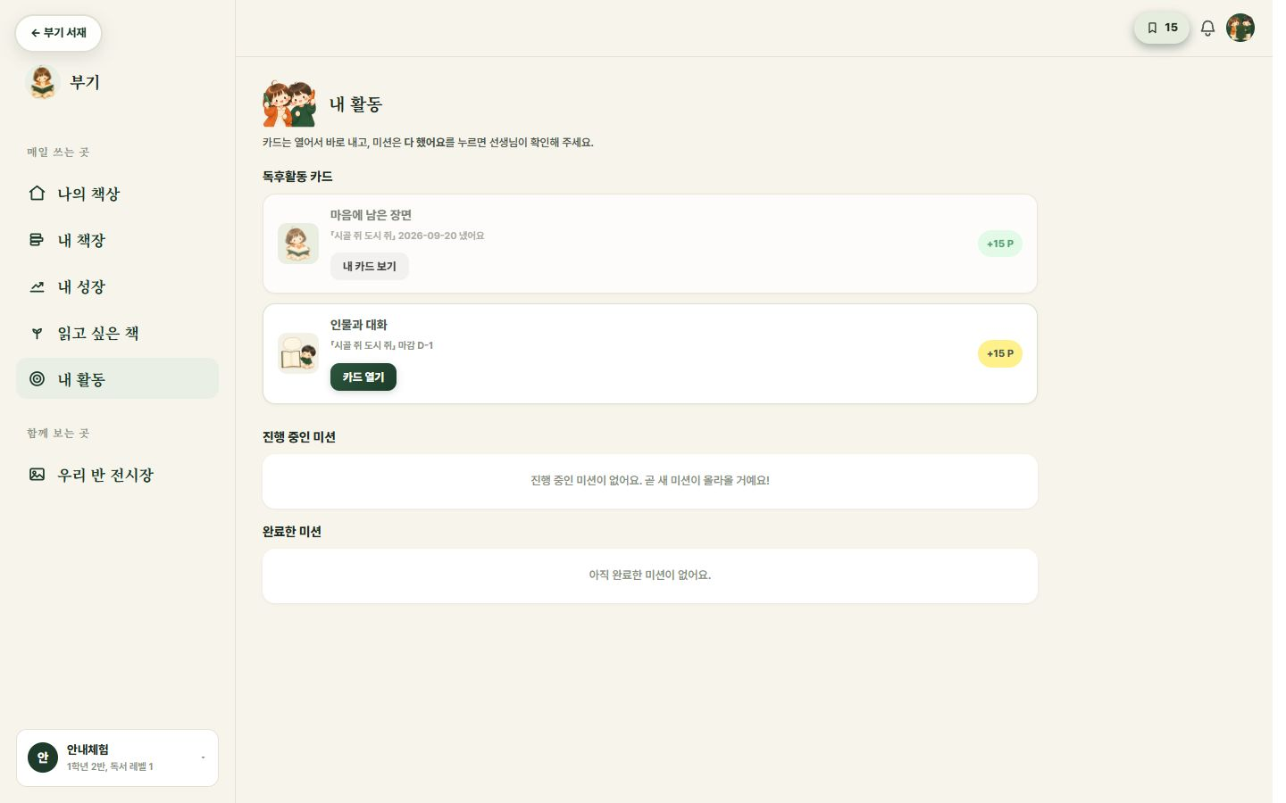
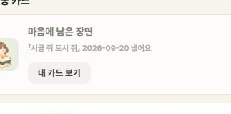
냈는지 확인해요
여기를 봐요
16
활동에 「냈어요」와 날짜가 보이는지 확인해요.
「내 카드 보기」를 누르면 내가 낸 카드를 다시 볼 수 있어요.
Notes:
활동: 활동 카드 제출
출처: https://bookie.io.kr/teacher/ ; 화면 확인 2026-09-20. 가상 학생 안내체험 또는 공개 학생 접속 화면.

Slide 17
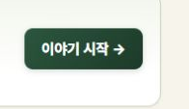
이야기를 시작해요
여기를 봐요
17
「인물과 대화」의 「이야기 시작」을 눌러요.
책에서 읽은 장면을 떠올려요.
Notes:
활동: 인물과 대화
출처: https://bookie.io.kr/teacher/ ; 화면 확인 2026-09-20. 가상 학생 안내체험 또는 공개 학생 접속 화면.

Slide 18
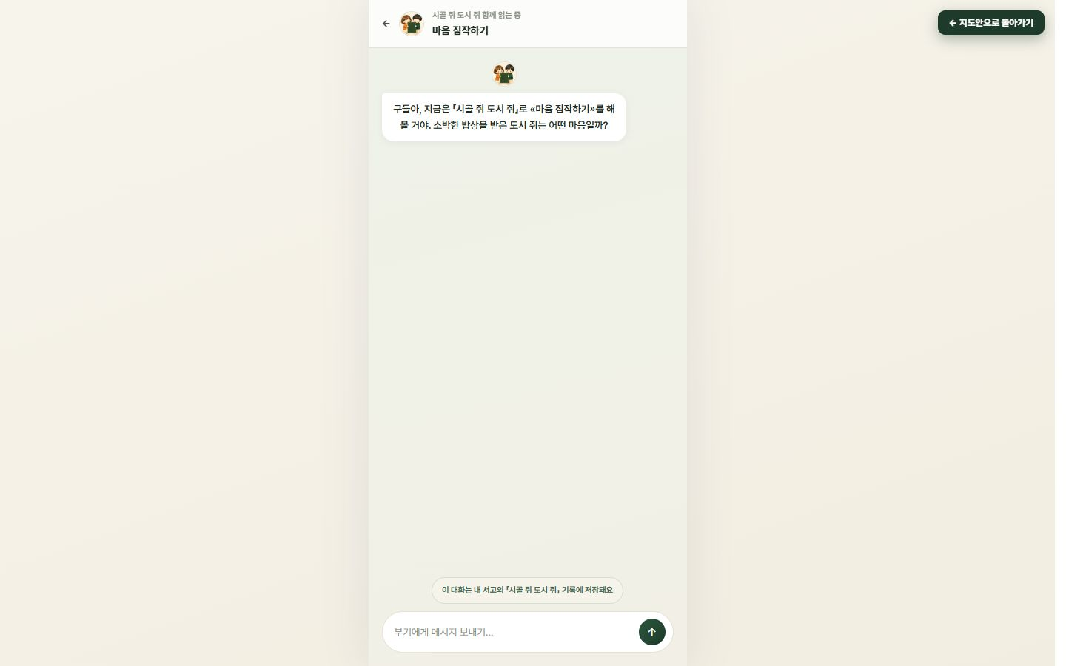

내 생각을 써서 보내요
여기를 봐요
18
수업에서 「마음 짐작하기」를 열었다면 질문을 읽어요.
내 생각과 까닭을 쓰고, 보내기 화살표를 눌러요.
Notes:
활동: 마음 짐작하기
출처: https://bookie.io.kr/teacher/ ; 화면 확인 2026-09-20. 교사 계정의 학생 체험 화면. 지도안으로 돌아가기 버튼은 학생 조작 대상이 아닙니다.
지도안의 마음 짐작하기 체험 화면입니다. 앞 장의 인물과 대화와는 별도 활동입니다. 수업에서 이 도구를 사용하는 날에만 안내하세요. 이름·연락처·비밀번호를 대화에 쓰지 않도록 안내합니다.

Slide 19
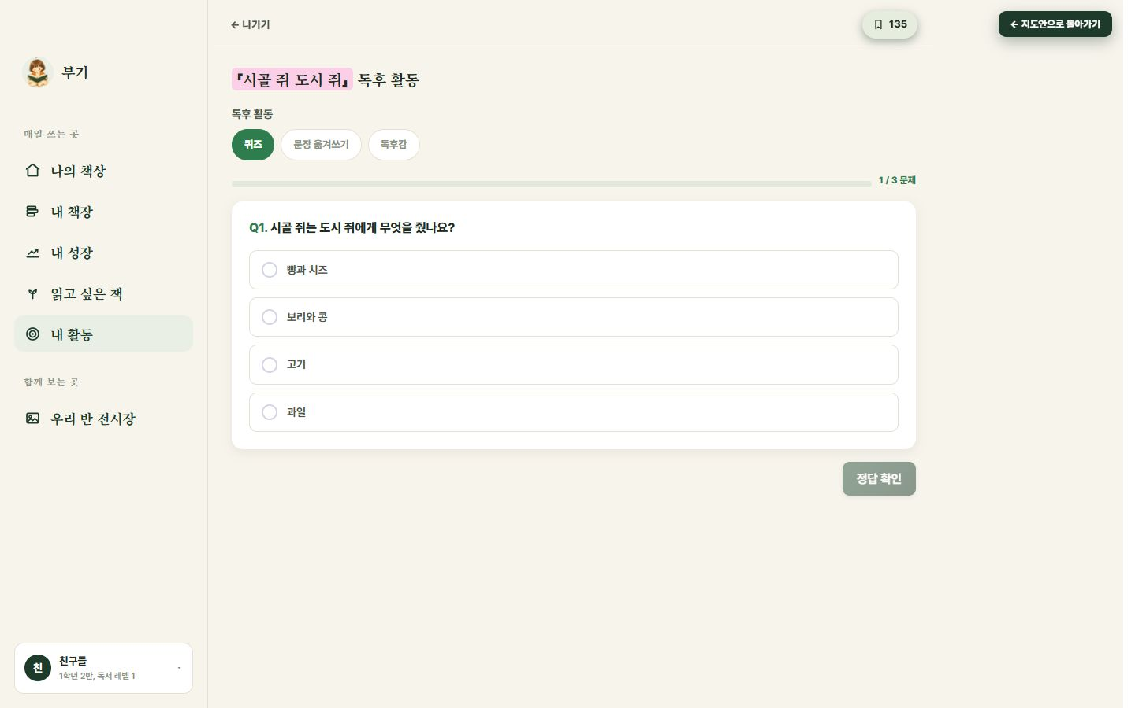
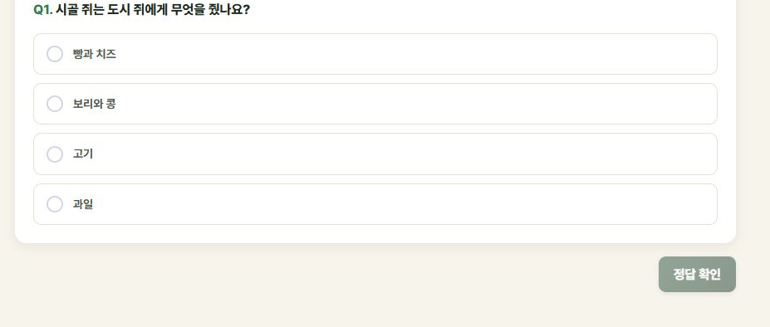
읽은 내용을 떠올려 골라요
여기를 봐요
19
질문과 보기를 모두 읽고 내 답을 골라요.
「정답 확인」을 누르고, 틀렸다면 책에서 다시 찾아봐요.
Notes:
활동: 독후 퀴즈
출처: https://bookie.io.kr/teacher/ ; 화면 확인 2026-09-20. 교사 계정의 학생 체험 화면. 지도안으로 돌아가기 버튼은 학생 조작 대상이 아닙니다.
책의 독후 활동에서 퀴즈를 엽니다. 표시한 영역은 보기와 확인 버튼이며 정답 표시가 아닙니다.

Slide 20
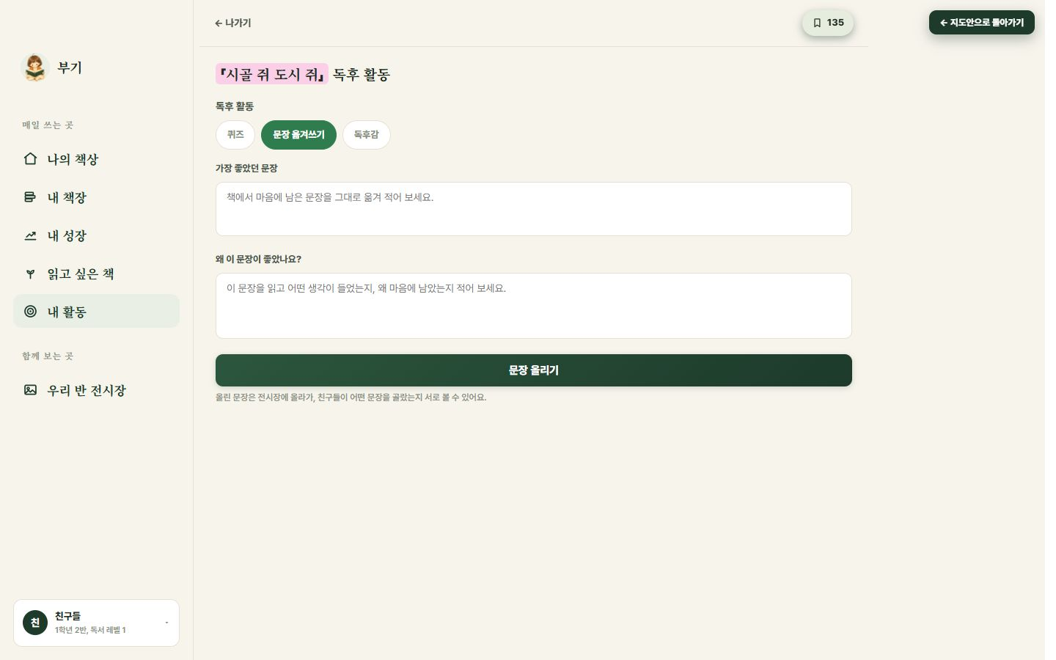
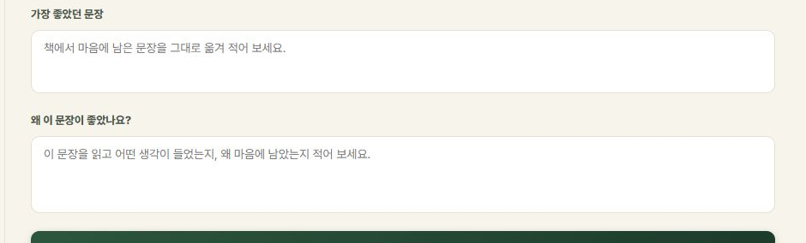
좋았던 문장과 까닭을 써요
여기를 봐요
20
책에서 마음에 남은 문장을 그대로 옮겨 써요.
아래에는 그 문장이 좋았던 까닭을 써요.
Notes:
활동: 문장 옮겨쓰기
출처: https://bookie.io.kr/teacher/ ; 화면 확인 2026-09-20. 교사 계정의 학생 체험 화면. 지도안으로 돌아가기 버튼은 학생 조작 대상이 아닙니다.
책의 독후 활동에서 문장 옮겨쓰기 탭을 선택합니다.

Slide 21
다시 읽고 문장을 올려요
21
문장과 내 생각을 다시 읽어요.
「문장 올리기」를 누르면 친구들과 함께 볼 수 있어요.
Notes:
활동: 문장 옮겨쓰기
출처: https://bookie.io.kr/teacher/ ; 화면 확인 2026-09-20. 교사 계정의 학생 체험 화면. 지도안으로 돌아가기 버튼은 학생 조작 대상이 아닙니다.

Slide 22
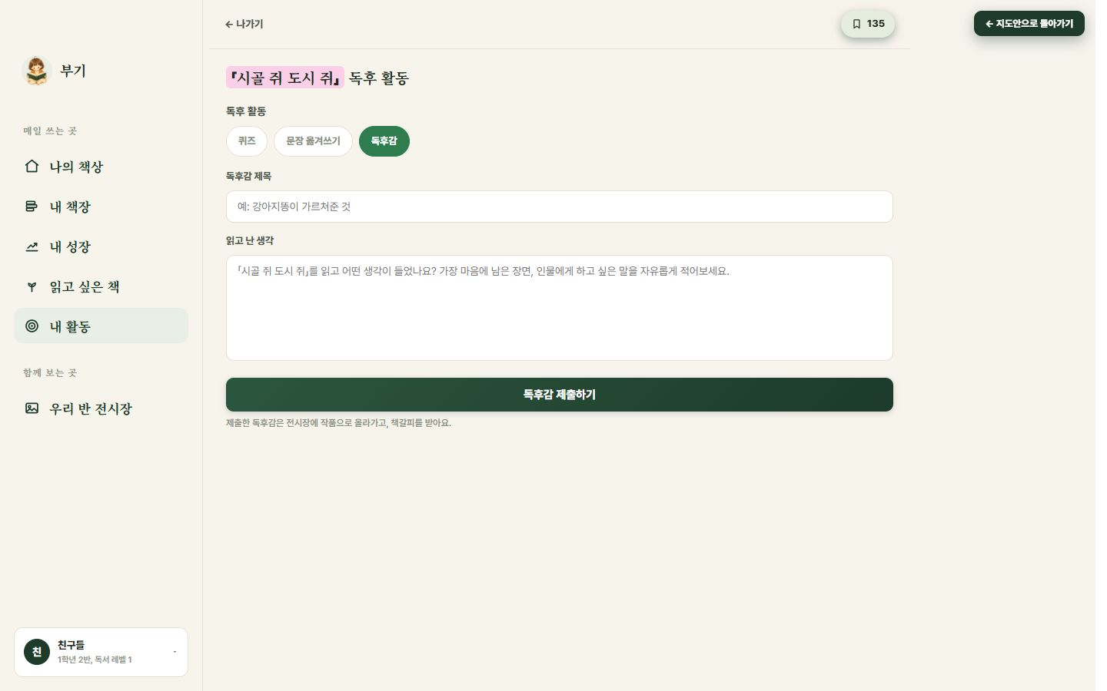
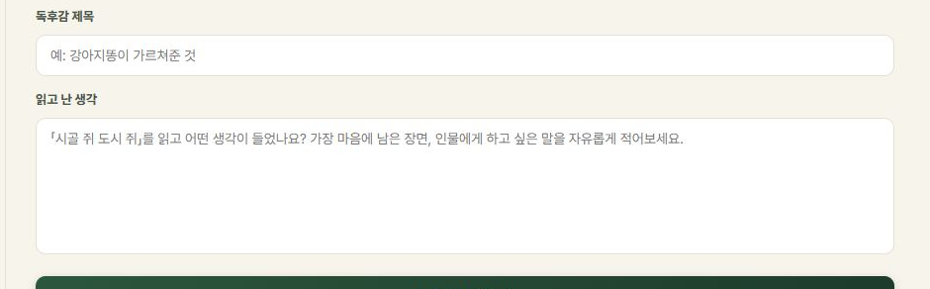
읽고 난 생각을 써요
여기를 봐요
22
독후감 제목을 정하고, 읽고 난 내 생각을 써요.
어떤 장면에서 그런 생각이 들었는지도 덧붙여요.
Notes:
활동: 독후감
출처: https://bookie.io.kr/teacher/ ; 화면 확인 2026-09-20. 교사 계정의 학생 체험 화면. 지도안으로 돌아가기 버튼은 학생 조작 대상이 아닙니다.
책의 독후 활동에서 독후감 탭을 선택합니다.

Slide 23
다시 읽고 제출해요
23
내 글을 한 번 더 읽어 봐요.
마쳤다면 「독후감 제출하기」를 눌러요.
Notes:
활동: 독후감
출처: https://bookie.io.kr/teacher/ ; 화면 확인 2026-09-20. 교사 계정의 학생 체험 화면. 지도안으로 돌아가기 버튼은 학생 조작 대상이 아닙니다.
제출한 독후감은 전시장에 작품으로 올라갑니다. 공개할 수 있는 자신의 글만 올리도록 안내합니다.

Slide 24
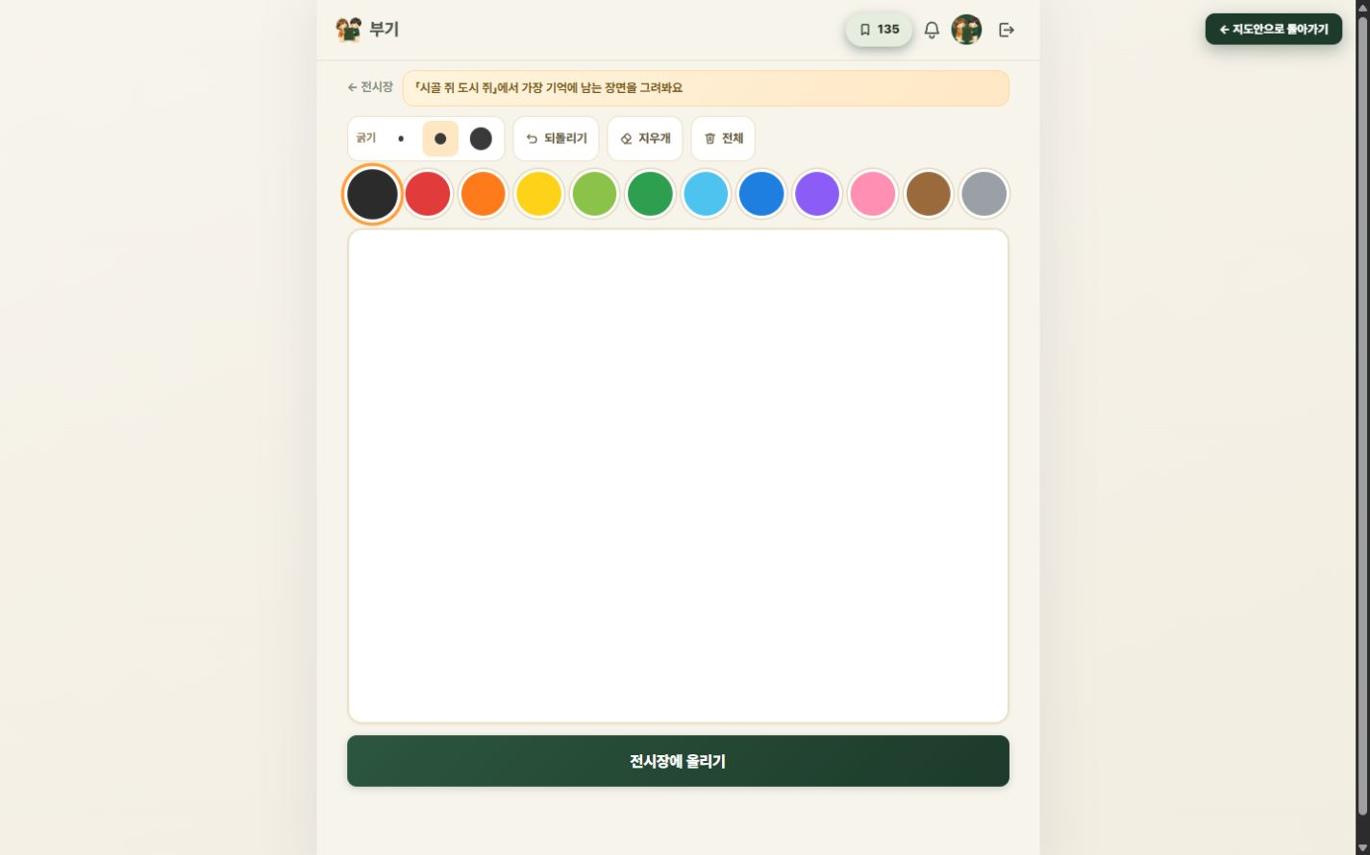
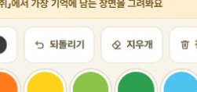
마음에 남은 장면을 그려요
여기를 봐요
24
홈의 「그리러 가기」를 눌러 마음에 남은 장면을 그려요.
잘못 그렸을 때는 되돌리기나 지우개를 써요.
Notes:
활동: 그림으로 표현
출처: https://bookie.io.kr/teacher/ ; 화면 확인 2026-09-20. 교사 계정의 학생 체험 화면. 지도안으로 돌아가기 버튼은 학생 조작 대상이 아닙니다.
색과 굵기도 선택할 수 있습니다. 선생님이 그림 활동을 안내한 날에 사용하세요.

Slide 25
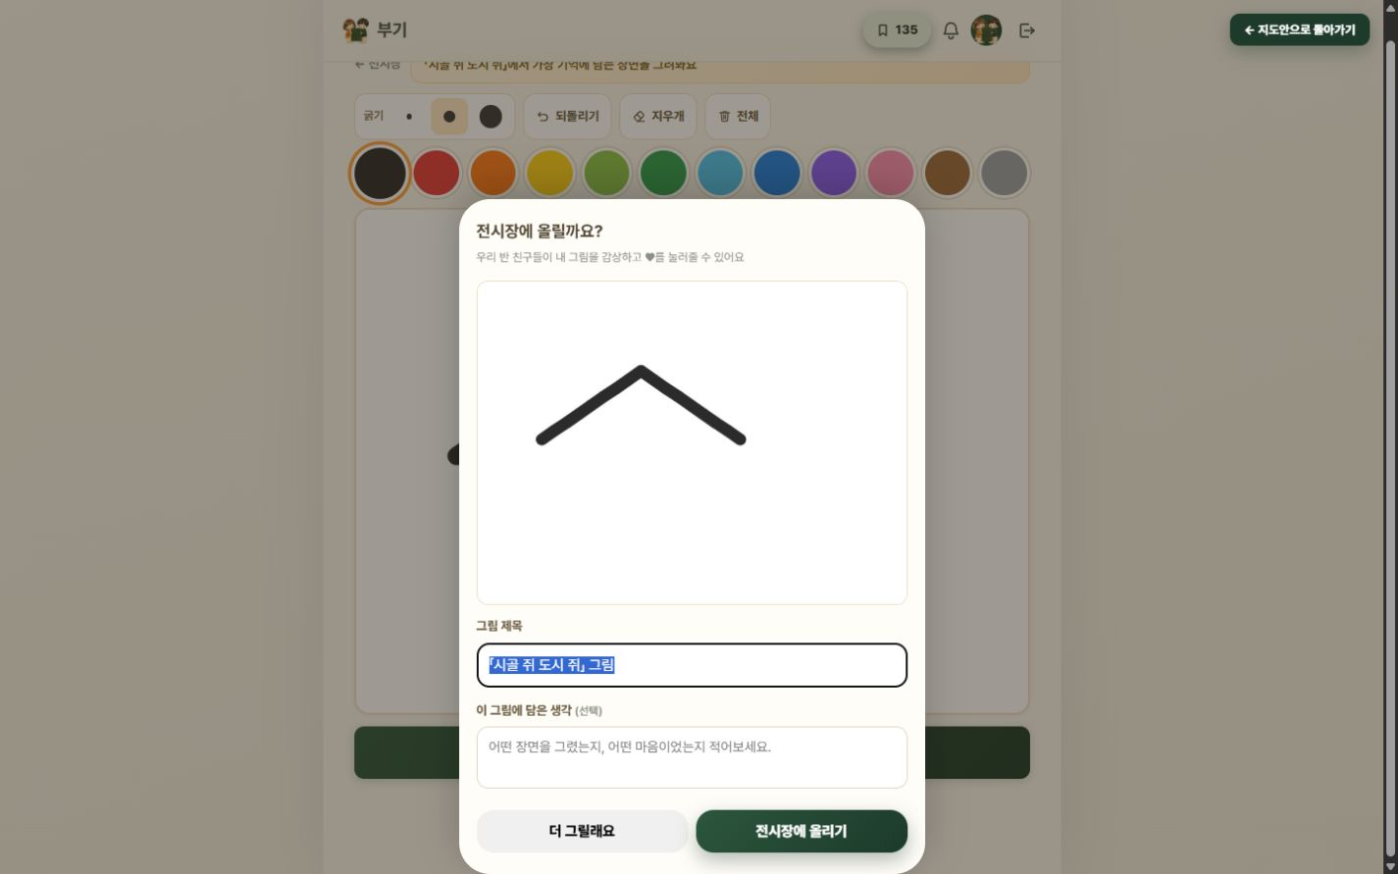
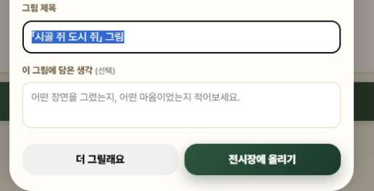
제목을 붙여 그림을 올려요
여기를 봐요
25
「전시장에 올리기」를 누르고 그림 제목을 적어요.
내 그림인지 확인한 뒤 다시 「전시장에 올리기」를 눌러요.
Notes:
활동: 그림으로 표현
출처: https://bookie.io.kr/teacher/ ; 화면 확인 2026-09-20. 교사 계정의 학생 체험 화면. 지도안으로 돌아가기 버튼은 학생 조작 대상이 아닙니다.
체험 화면의 간단한 선은 조작 예시이며 실제 학생 작품이 아닙니다. 전시장에 게시하지 않은 예시입니다.

Slide 26
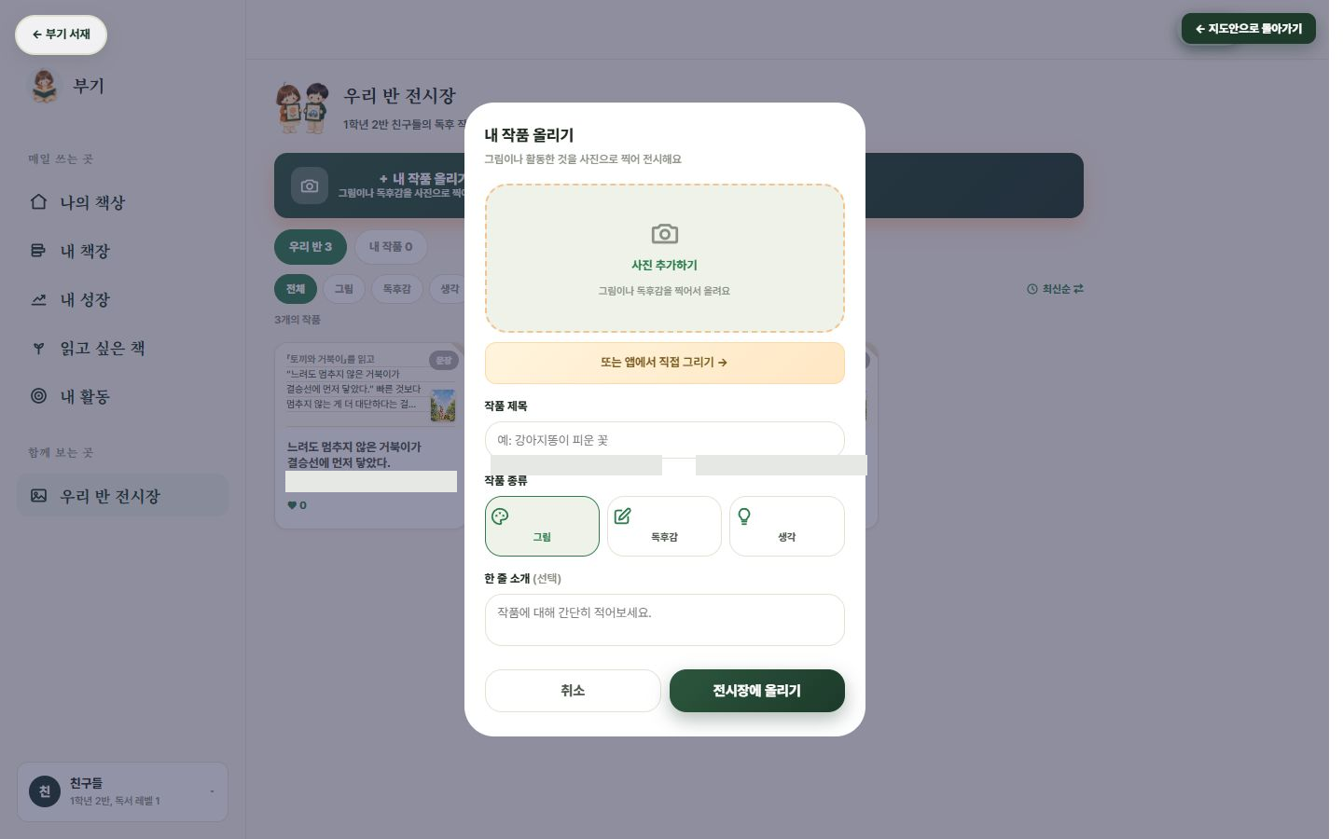
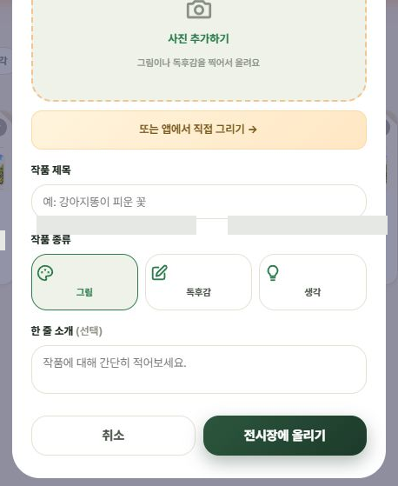
사진으로 작품을 올려요
여기를 봐요
26
전시장에서 「내 작품 올리기」를 눌러 내 작품 사진을 골라요.
제목을 쓰고 「전시장에 올리기」를 눌러요.
Notes:
활동: 종이 작품 올리기
출처: https://bookie.io.kr/teacher/ ; 화면 확인 2026-09-20. 교사 계정의 학생 체험 화면. 지도안으로 돌아가기 버튼은 학생 조작 대상이 아닙니다.
얼굴이나 다른 학생의 이름이 나오지 않게 촬영하도록 안내합니다. 실제 파일 업로드는 실행하지 않은 화면입니다.

Slide 27
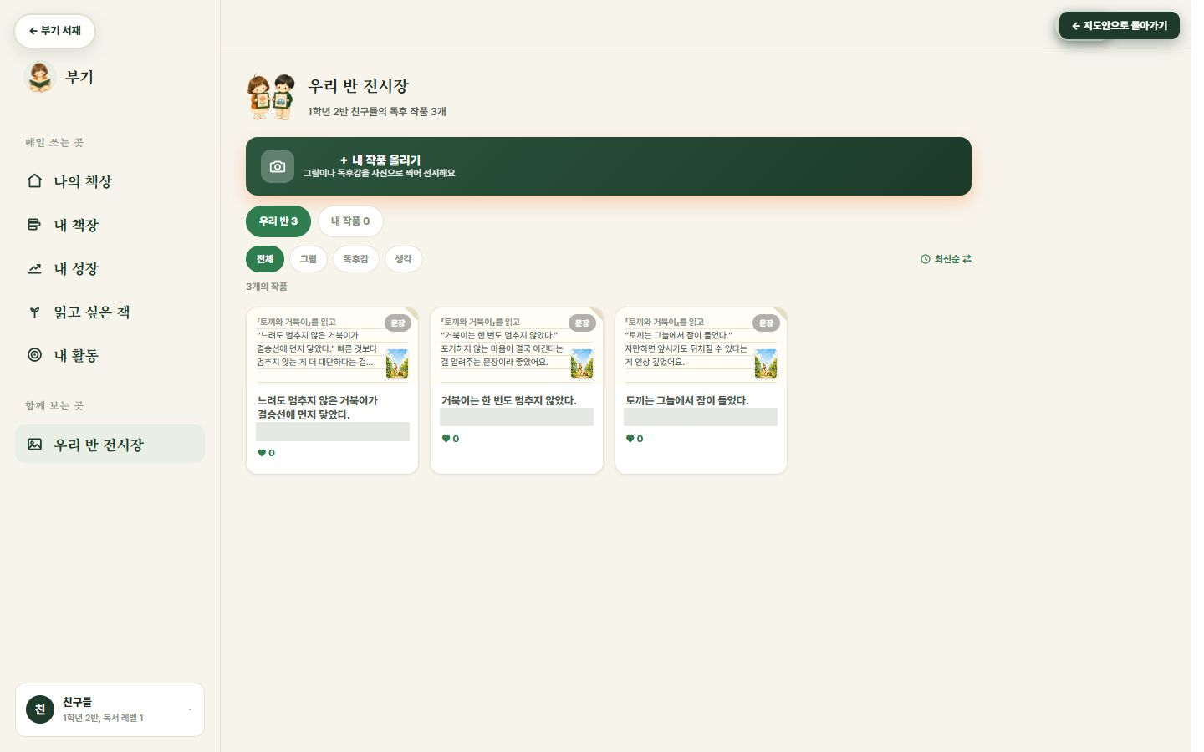

친구의 생각을 읽어요
여기를 봐요
27
「우리 반 전시장」에서 친구의 작품을 살펴봐요.
어떤 점이 좋았는지 짝에게 구체적으로 말해 봐요.
Notes:
활동: 친구 작품 감상
출처: https://bookie.io.kr/teacher/ ; 화면 확인 2026-09-20. 교사 계정의 학생 체험 화면. 지도안으로 돌아가기 버튼은 학생 조작 대상이 아닙니다.
다른 학생의 이름은 가렸습니다. 학생의 생각을 비교하거나 서열화하는 용도로 쓰지 않습니다.

Slide 28
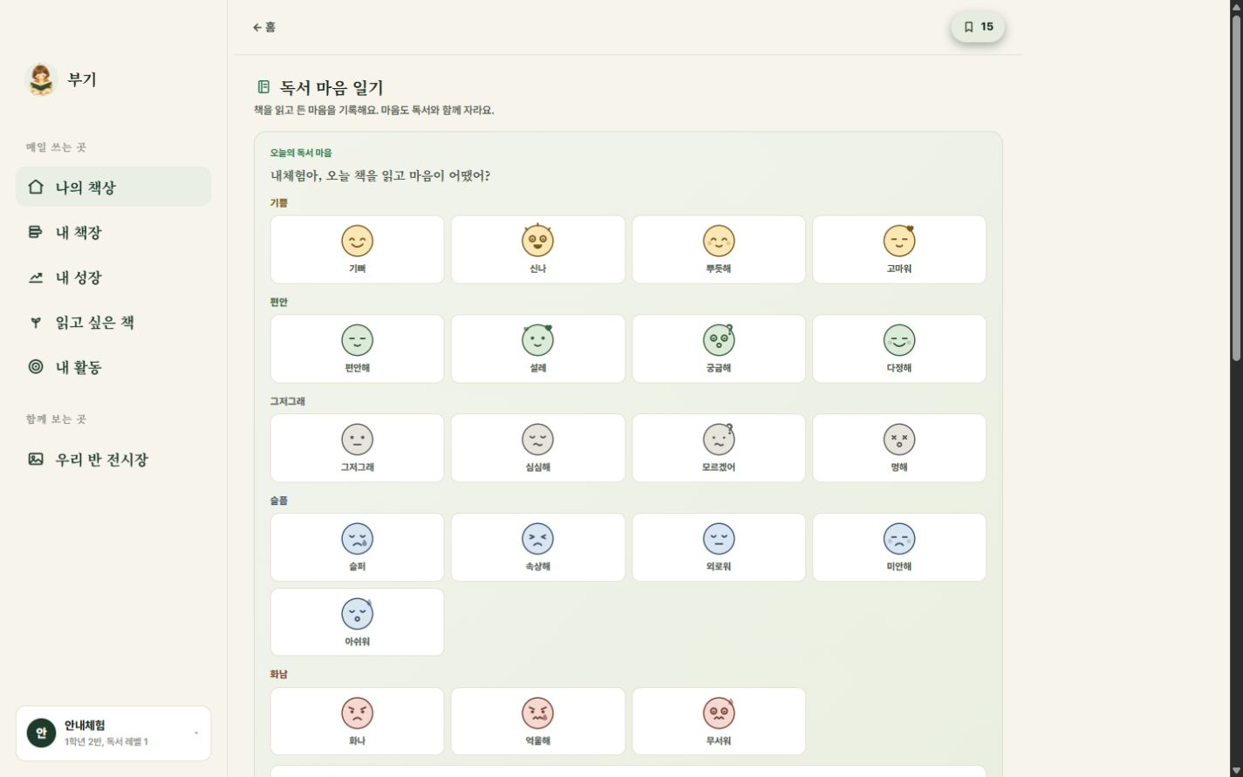
읽고 난 마음을 골라요
28
홈의 「일기 쓰기」를 눌러요.
책을 읽고 든 마음과 가까운 표정을 골라요.
Notes:
활동: 마음 일기
출처: https://bookie.io.kr/teacher/ ; 화면 확인 2026-09-20. 가상 학생 안내체험 또는 공개 학생 접속 화면.

Slide 29
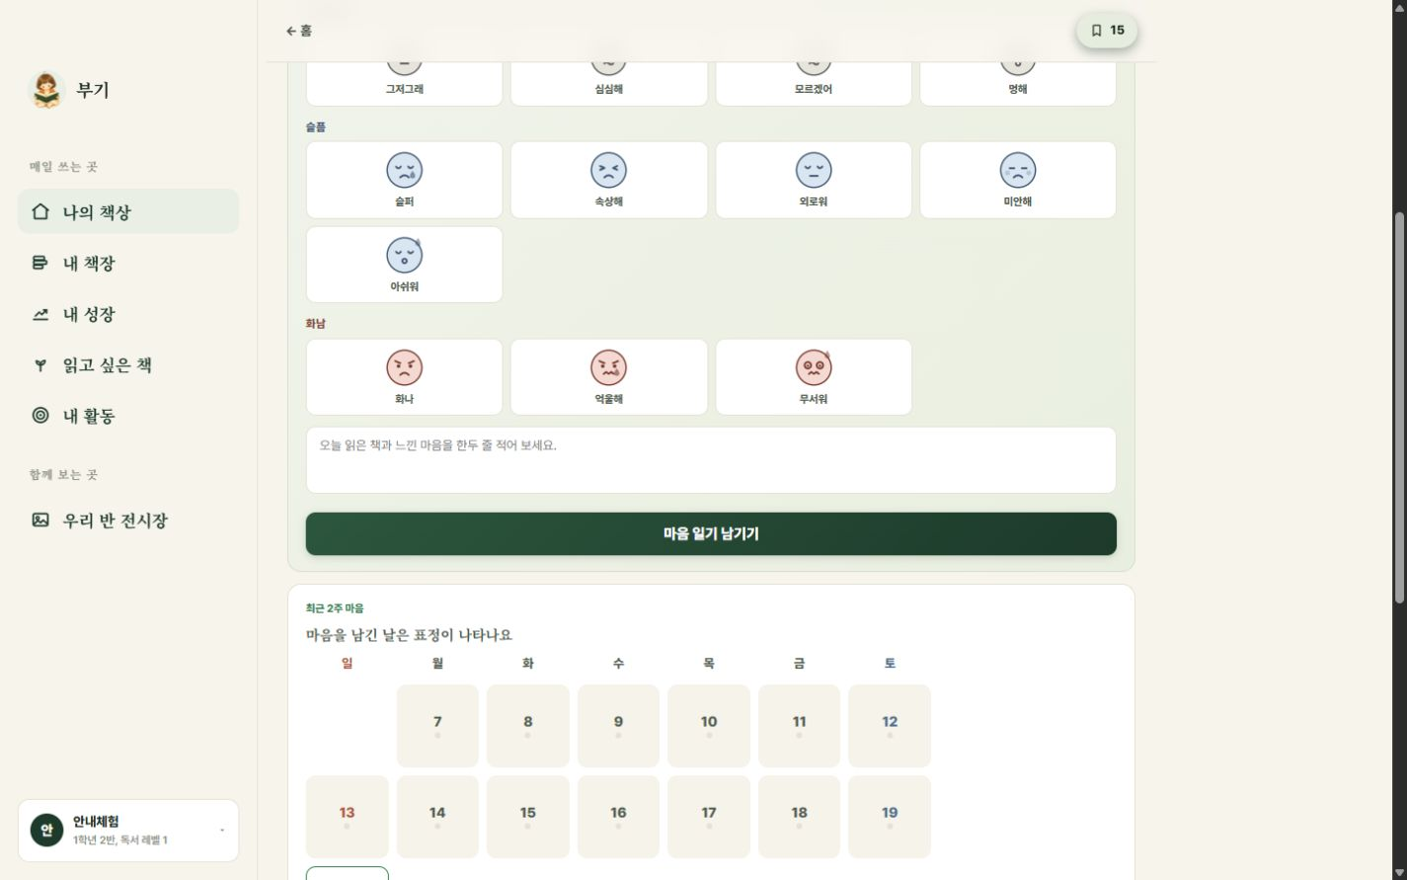
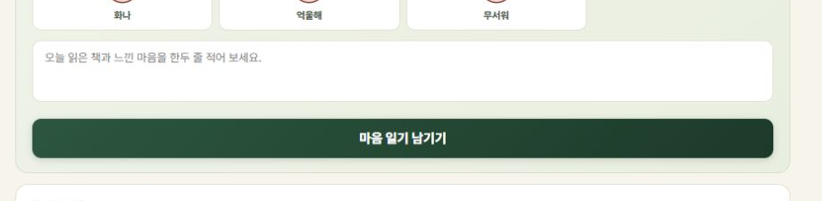
마음을 한두 줄로 남겨요
여기를 봐요
29
오늘 읽은 책과 느낀 마음을 한두 줄 써요.
「마음 일기 남기기」를 눌러요.
Notes:
활동: 마음 일기
출처: https://bookie.io.kr/teacher/ ; 화면 확인 2026-09-20. 가상 학생 안내체험 또는 공개 학생 접속 화면.

Slide 30
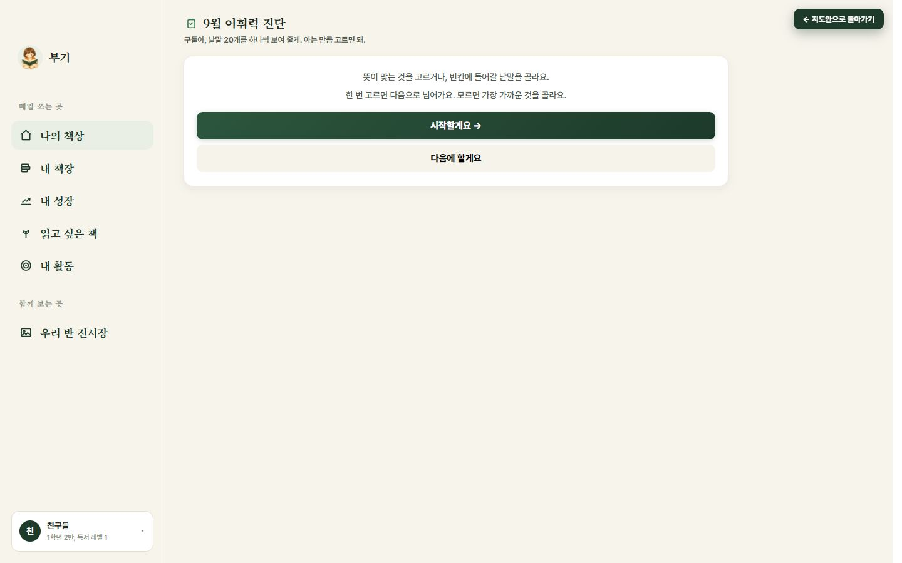
아는 만큼 해 봐요
30
선생님이 안내한 날, 홈의 어휘력 진단을 열어요.
안내를 읽고 「시작할게요」를 눌러요.
Notes:
활동: 어휘력 진단
출처: https://bookie.io.kr/teacher/ ; 화면 확인 2026-09-20. 교사 계정의 학생 체험 화면. 지도안으로 돌아가기 버튼은 학생 조작 대상이 아닙니다.

Slide 31
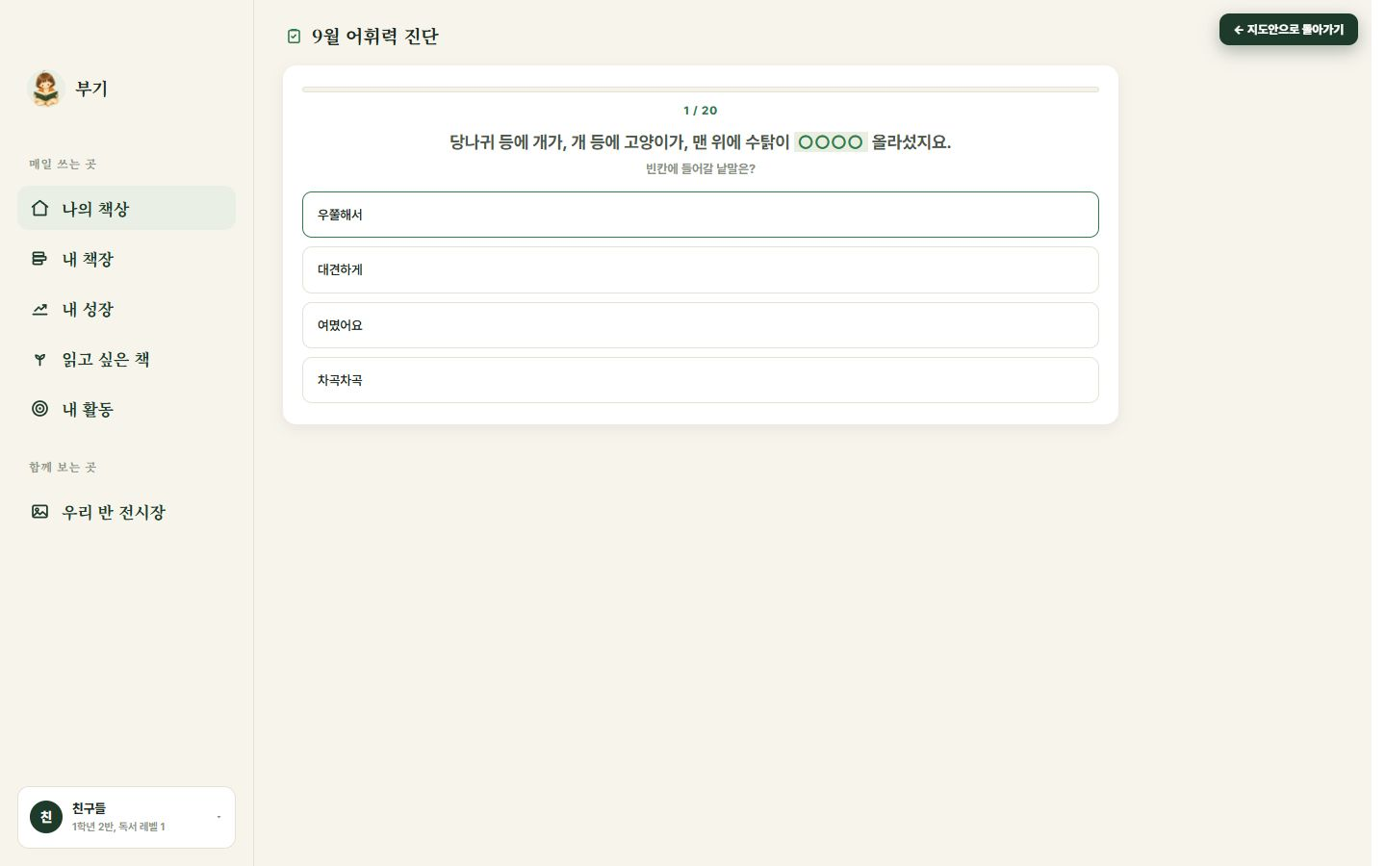
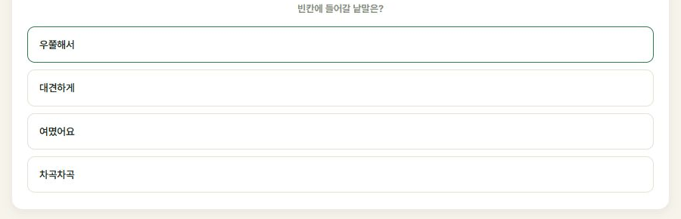
문장을 읽고 하나를 골라요
여기를 봐요
31
문장과 보기를 읽고 알맞다고 생각하는 것을 골라요.
한 번 고르면 다음 문항으로 넘어가요.
Notes:
활동: 어휘력 진단
출처: https://bookie.io.kr/teacher/ ; 화면 확인 2026-09-20. 교사 계정의 학생 체험 화면. 지도안으로 돌아가기 버튼은 학생 조작 대상이 아닙니다.
정답을 알려 주기 위한 화면이 아닙니다. 보기 전체를 동일하게 표시합니다. 체험에서 문항에 답하거나 진단 결과를 저장하지 않았습니다.

Slide 32
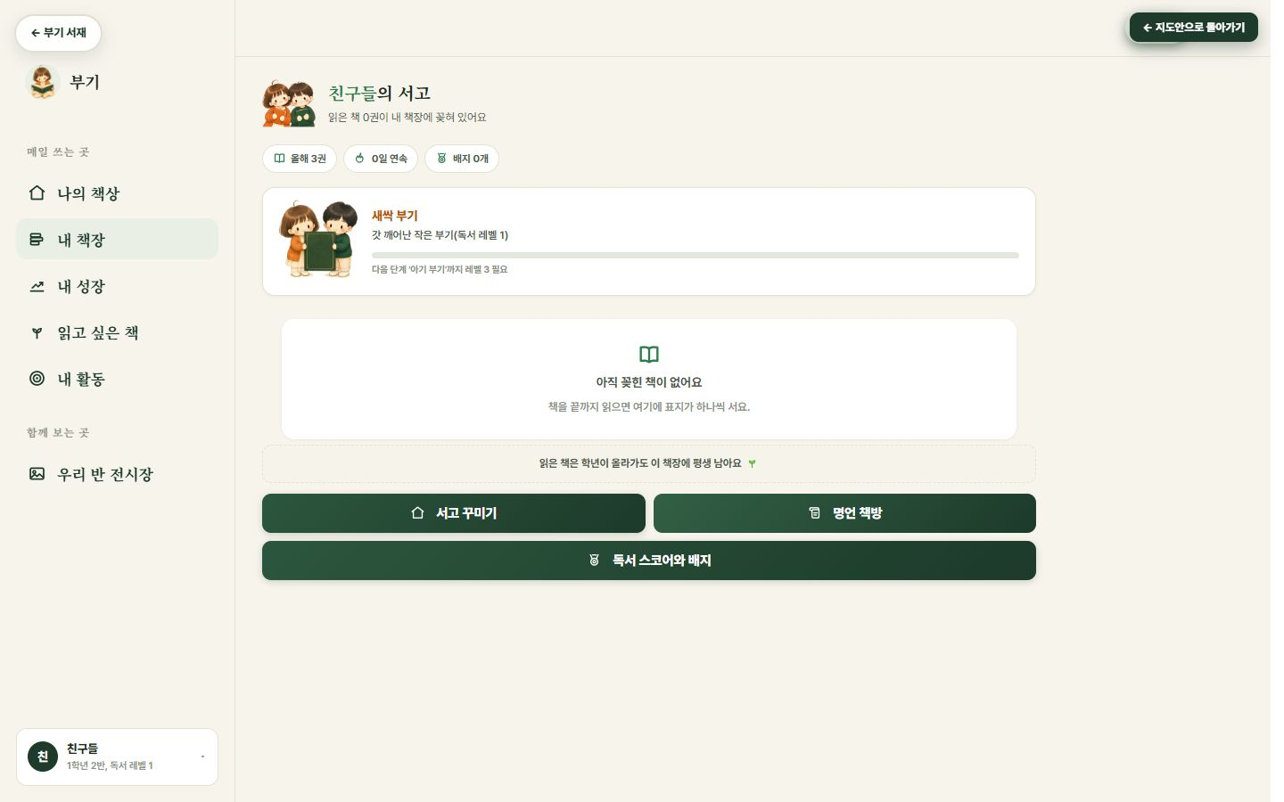

내 책장을 살펴봐요
여기를 봐요
32
「내 책장」에서 끝까지 읽은 책을 찾아봐요.
아직 비어 있다면 앞으로 읽을 책으로 채워 가요.
Notes:
활동: 읽은 기록 보기
출처: https://bookie.io.kr/teacher/ ; 화면 확인 2026-09-20. 교사 계정의 학생 체험 화면. 지도안으로 돌아가기 버튼은 학생 조작 대상이 아닙니다.

Slide 33
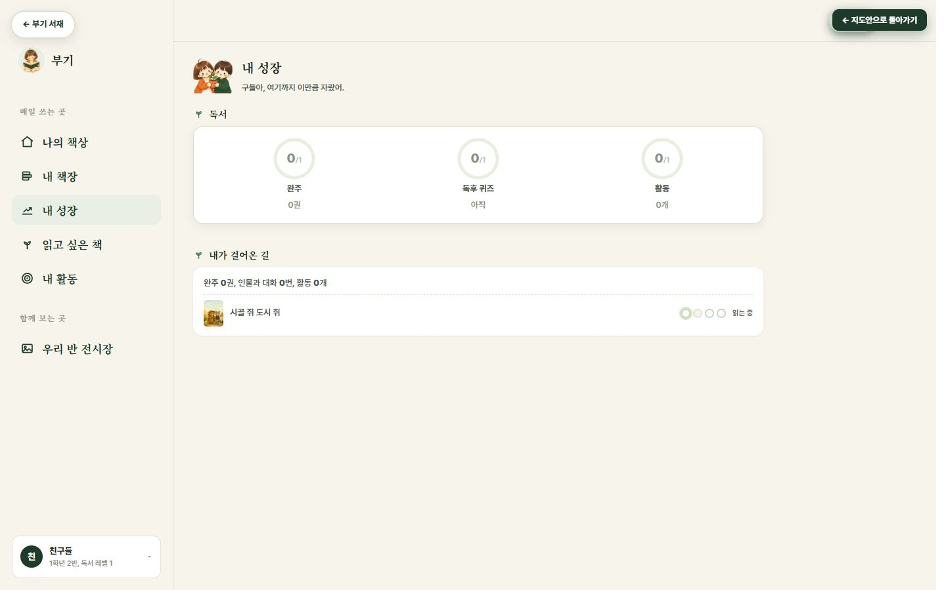
내가 읽고 활동한 기록을 봐요.
33
「내 성장」에서 읽기와 활동 기록을 살펴봐요.
다음에는 무엇을 해 보고 싶은지 생각해 봐요.
Notes:
활동: 읽은 기록 보기
출처: https://bookie.io.kr/teacher/ ; 화면 확인 2026-09-20. 교사 계정의 학생 체험 화면. 지도안으로 돌아가기 버튼은 학생 조작 대상이 아닙니다.

Slide 34
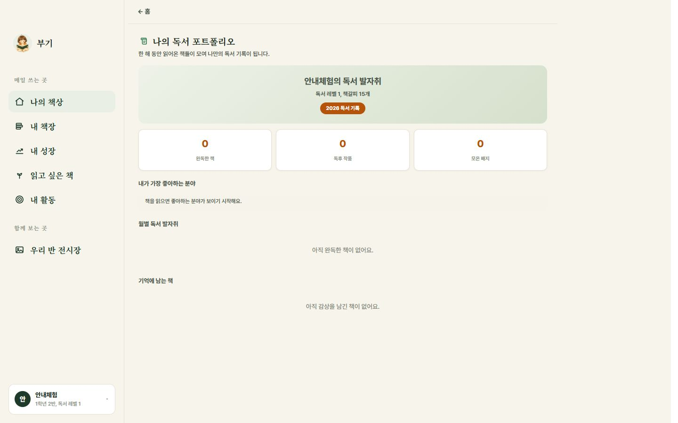
한 해의 독서를 돌아봐요
34
홈의 독서 포트폴리오에서 「보러 가기」를 눌러요.
한 해 동안 읽은 책과 남긴 생각을 돌아봐요.
Notes:
활동: 읽은 기록 보기
출처: https://bookie.io.kr/teacher/ ; 화면 확인 2026-09-20. 가상 학생 안내체험 또는 공개 학생 접속 화면.

Slide 35
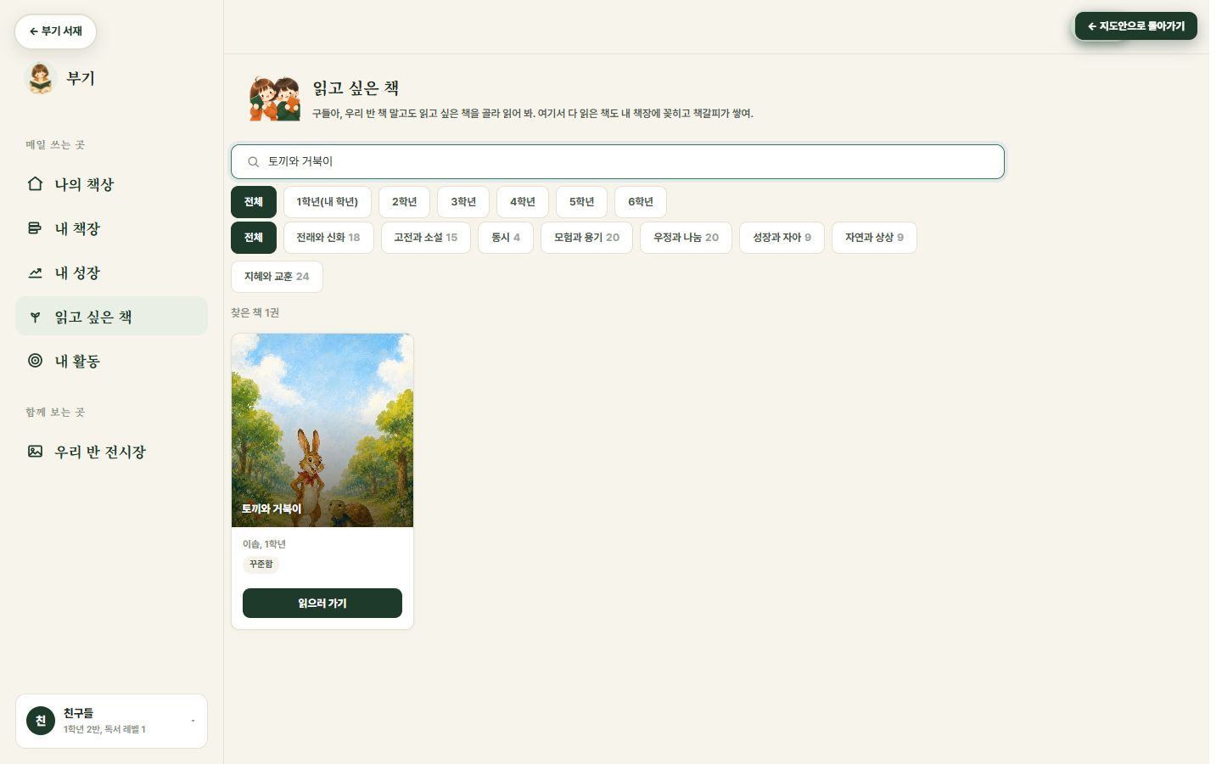
읽고 싶은 책을 찾아요
35
「읽고 싶은 책」에서 제목을 검색해요.
원하는 책의 「읽으러 가기」를 눌러요.
Notes:
활동: 다음 책 고르기
출처: https://bookie.io.kr/teacher/ ; 화면 확인 2026-09-20. 교사 계정의 학생 체험 화면. 지도안으로 돌아가기 버튼은 학생 조작 대상이 아닙니다.

Slide 36
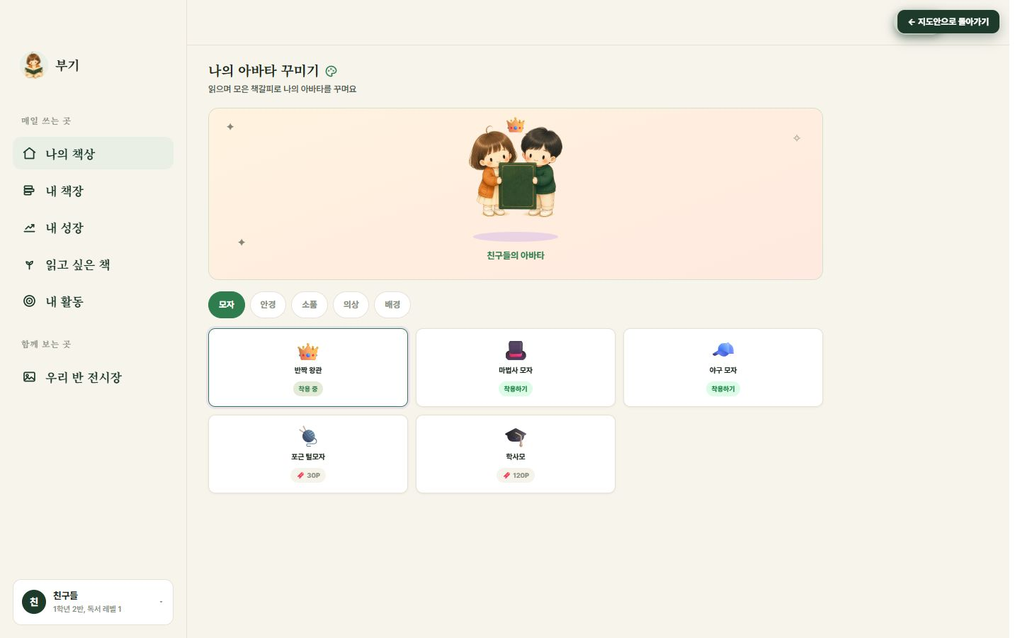
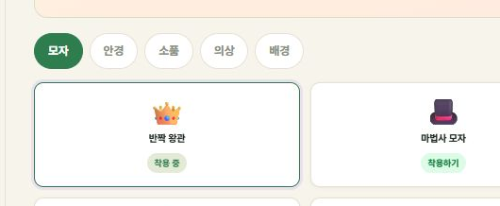
나의 아바타를 꾸며요
여기를 봐요
36
내 이름 메뉴에서 「아바타 꾸미기」를 열어요.
가진 아이템을 골라 착용해 봐요.
Notes:
활동: 선택 활동
출처: https://bookie.io.kr/teacher/ ; 화면 확인 2026-09-20. 교사 계정의 학생 체험 화면. 지도안으로 돌아가기 버튼은 학생 조작 대상이 아닙니다.
읽기와 오늘 활동을 마친 뒤, 교사가 허용한 시간에 사용하는 선택 활동입니다. 구매를 안내하는 슬라이드가 아닙니다.

Slide 37
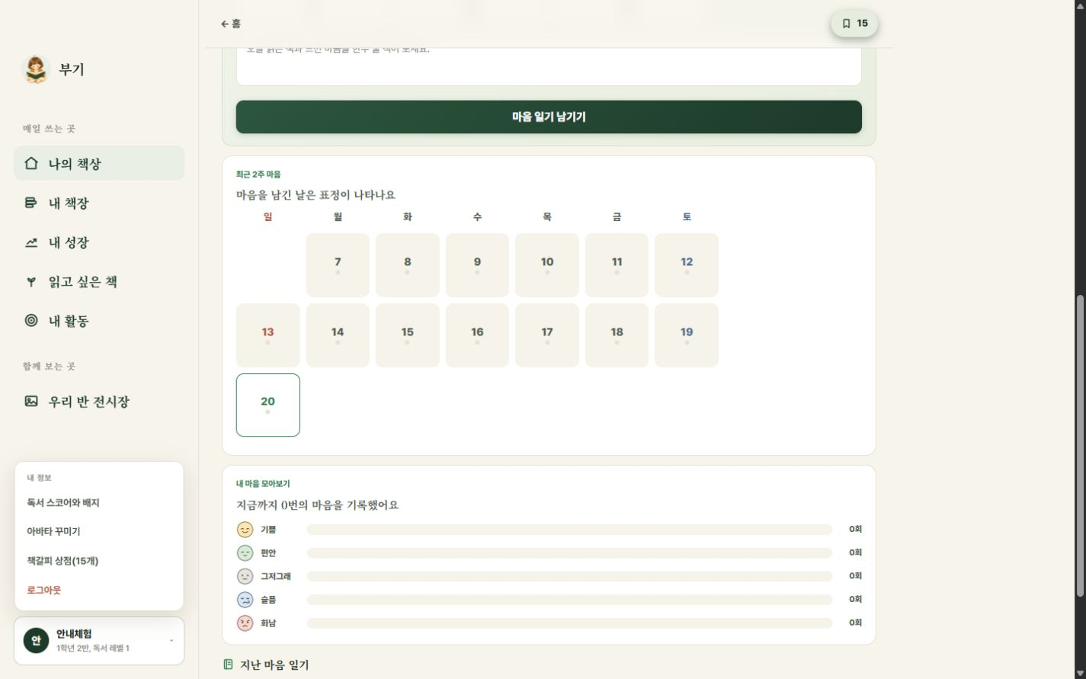
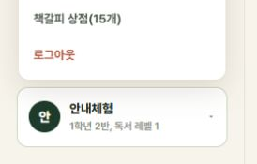
로그아웃하고 마쳐요
여기를 봐요
37
왼쪽 아래 내 이름을 누르고 「로그아웃」을 선택해요.
함께 쓰는 기기에는 내 계정을 남겨 두지 않아요.
Notes:
활동: 사용 마치기
출처: https://bookie.io.kr/teacher/ ; 화면 확인 2026-09-20. 가상 학생 안내체험 또는 공개 학생 접속 화면.

